Slide 1

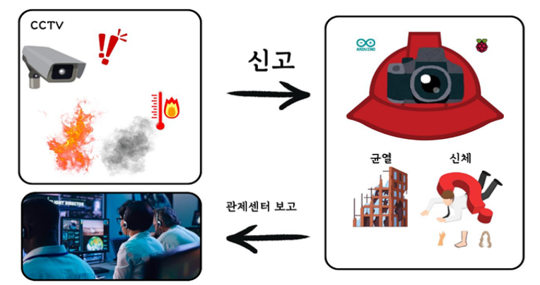

SafeWork Hat (SW^)
: 화재 시 CCTV를 통한 화재 인식 및 신고 기능 구현,
구조 시 CV를 통해 구조자 감지 및 환경 파악
TEAM 헌희석이지영
SW hat(^)
• YOLOv8이 안정적이고 널리 사용됨
• YOLOv11은 아직 연구 단계일 가능성이 큼
• YOLOv8은 학습 및 배포 최적화가 잘 되어 있음
• YOLOv8은 공식 API와 도구 지원이 많음
CCTV 화재 자동 감지 → 신고: 신속하게 신고
근무모 구조자 감지, 구조 환경 파악: 소방관의 안전 보장
yolo v8n을 사용해서
cctv: 불꽃, 연기, 스파크 감지
근무모: 균열, 손, 소화기++ 감지

Slide 2
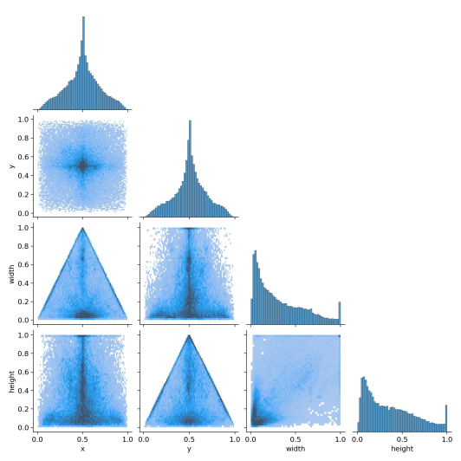
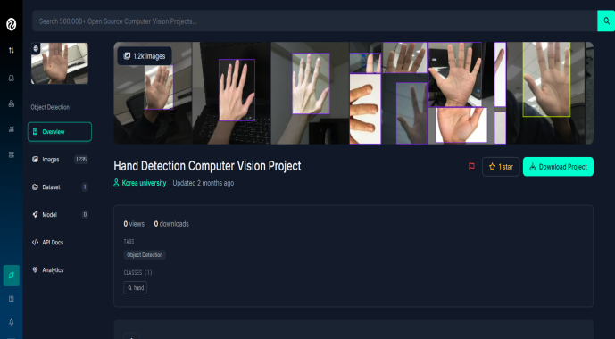
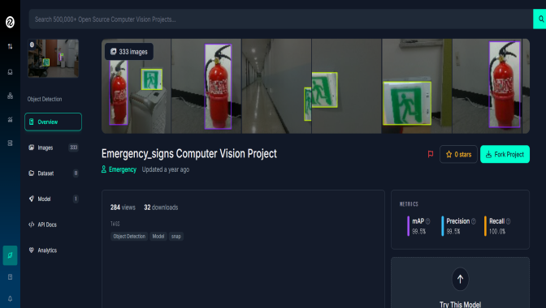
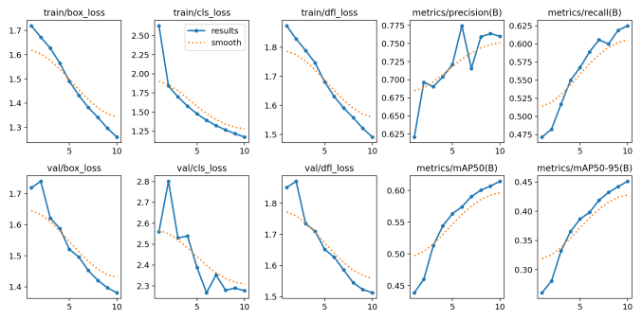
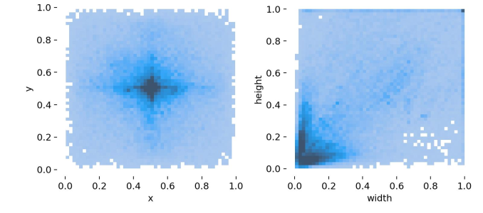
TEAM 헌희석이지영
SW hat(^)
roboflow 데이터셋 이용: 근무모
(hand, shoe, crack, exposure, emergency sign,
fire-extinguisher, door, elevator,person)

Slide 3
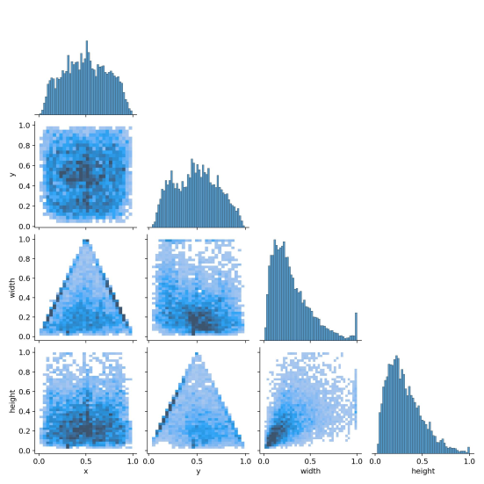
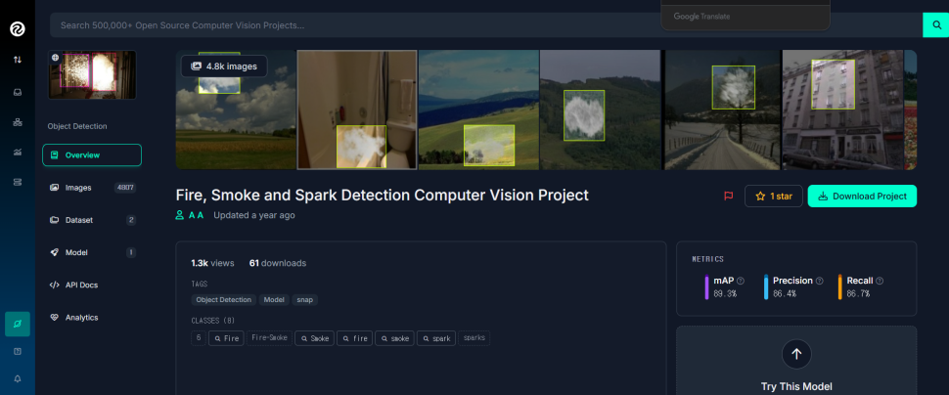
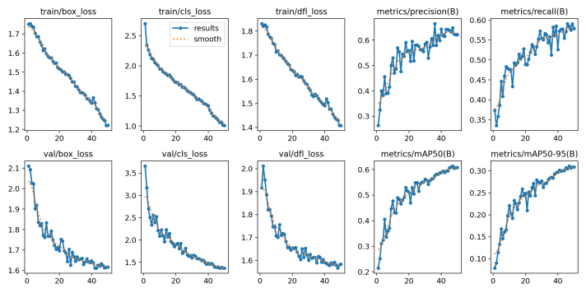
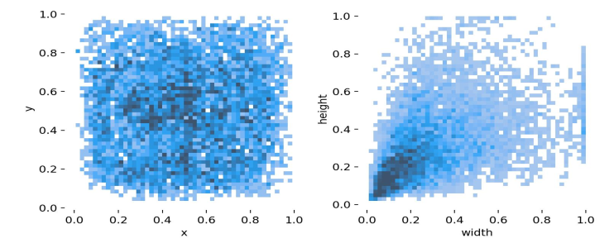
roboflow 데이터셋 이용
: CCTV(fire, smoke, spark)
TEAM 헌희석이지영
SW hat(^)

Slide 4
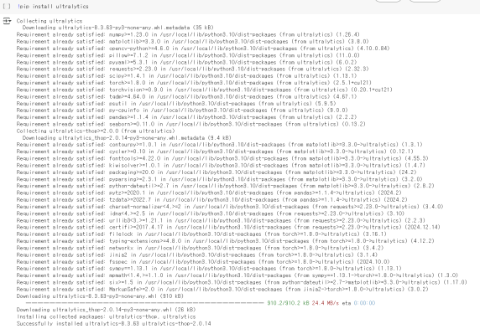
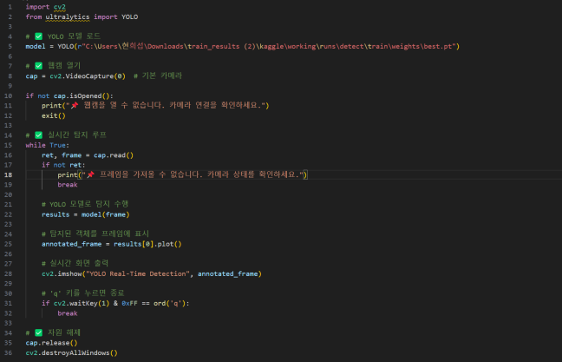
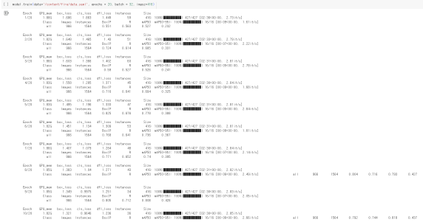
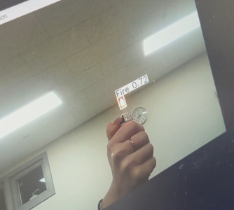
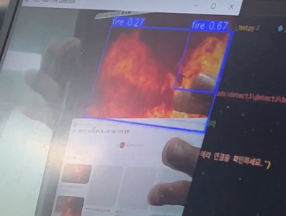
TEAM 헌희석이지영
SW hat(^)
Trainig 과정
(kaggle, colab)
웹캠으로 yolo 실행
(VS Code)

Slide 5




TEAM 헌희석이지영
SW hat(^)
하드 웨어 위주의 작업진행 예정
CCTV
근무모
데이터베이스
우드락으로 시현 공간 제작
부저 연결
시연용 모자 제작
led, 스위치 연결
모델과 아두이노 연결
시간, 객체 인식한 클래스를
컨트롤 타워로 전달

